Slide 1
La fine dell’incoatività
Nathalie Roelens
(Università del Lussemburgo)

Slide 2
1. La teoria delle modalità rivisitata
Incoativo- durativo- terminativo
Algirdas Julien Greimas, « Pour une théorie des modalités »,
Du sens, II, Paris, Seuil, 1983, p. 102
competenza (stato potenziale) del soggetto → performanza FARE sovraddeterminato da
-/volere/ modalità bulestiche
-/dovere/ modalità deontiche
-/potere/ modalità pragmatiche
-/sapere/ modalità epistemiche
dover-fare prescrizione (obbligazione) dover non fare interdizione
X
non dover non fare permissività non dover fare facoltatività
modalità aletiche (STATO)
dover-essere necessità (indispensabile) dover non essere impossibilità
X
non dover non essere possibilità non dover essere contingenza
Gérard Genette « Vraisemblance et motivation », Figures II, Paris, Seuil, 1969, p. 71-99, p. 72
Le Cid, La Princesse de Clèves
« amalgame entre les notions de vraisemblance et de bienséance, amalgame parfaitement représenté par l’ambigüité bien connue (obligation et probabilité) du verbe devoir. »
stravaganza di Chimène / della principessa :
« ces actions sont contraires aux bonnes mœurs et […] contraires à toute prévision raisonnable : infraction et accident »
Per la logica modale il volere può apparire come un dovere auto-destinato (Greimas, p. 77)

Slide 3
COMPETENCE PERFORMANCE modalités modalités modalités virtualisantes actualisantes réalisantes
devoir-faire pouvoir-faire faire-être vouloir-faire savoir-faire
performance cognitiva : decisione
extrinsèques →
Intrinsèques →
« Le sujet peut, par exemple, être doté du pouvoir-faire sans pour autant posséder le vouloir-faire qui aurait dû le précéder » (Greimas, p. 81)
Compatibilità o incompatibilità nell’omologazione delle modalità
antagonismo
« l’incompatiblité correspond à l’impossibilité de leur insertion dans le même programme modal et transforme
la confrontation en affrontement » (p. 85)
/dover-essere/ e /poter-essere/ contradditori
/dover-fare/ e /voler-fare/ compatibilità : obbedienza attiva
/dover-fare/ e /non voler fare/ incompatibilità : resistenza passiva (« I would prefer not to » ?)
/non dover non fare/ e /voler non fare/ abulia attiva (« I would prefer not to » ?)
p. 88)

Slide 4
Semiotica deontica vs semiotica bulestica
Tipologia di culture : permissività, eccesso di zelo, etc.
Modalizzazione dell’essere
Assiologie, spazio timico (euforia/disforia)
Soggetto del fare : agente
Soggetto dell’essere : paziente
Passioni
Voler-essere : desiderabile
Non poter non essere : ineluttabile
Suffissi abile/ ibile
Valori modalizzate : desiderabile : congiunto o disgiunto
Il soggetto di stato possiede un’esistenza modale
Compatiblità o meno : oggetto /desiderabile/ e /impossibile/ antagonismo
Ultima osservazione di Greimas : « un soggetto puo trovarsi in relazione modale, non con un solo oggetto di valore,
ma con molti oggetti alla volta, dando luogo a dei conflitti di valori, a delle interrogazioni cognitive e
fiduziarie sul valore comparativo dei valori […]. Si dirà piuttosto che i soggetti di stato sono per definizione soggetti inquieti e i soggetti di fare, soggetti velleitari. Quindi, se vogliamo parlare del senso in questo tumulto modale, stabilire incatenamenti sensati d’azioni e di passioni di un soggetto, si è costretti a porsi il problema delle isotopie modali dominanti e della loro discorsivizzazione. » (p. 102)

Slide 5
→Jacques Fontanille, Sémiotique et littérature. Essais de méthode, Paris, PUF, 1999, pp. 87-88
Modalità sociali, deontiche (dovere, potere) vs modalità individuali (sapere, volere)
Confusione (« trouble »)
« Madame de Clèves entendait aisément la part qu’elle avait à ces paroles. Il lui semblait qu’elle devait y répondre, et ne les pas souffrir. Il lui semblait aussi qu’elle ne devait pas les entendre, ni témoigner qu’elle les prît pour elle. Elle croyait devoir parler, et croyait ne devoir rien dire. » (Madame de La Fayette, La Princesse de Clèves, 1678)
« La crainte qu’elle eut qu’il ne lui parlât de sa passion, l’appréhension de lui répondre trop favorablement, l’inquiétude que cette visite pouvait donner à son mari, la peine de lui en rendre compte ou de lui cacher toutes ces choses, se présentèrent en un moment à son esprit, et lui firent un si grand embarras qu’elle prit la résolution d’éviter la chose du monde qu’elle souhaitait peut-être le plus. » (Ibid.)
« Lorsque Mme de Clèves fait savoir qu’elle ne recevra pas Nemours, elle invoque un malaise, et formule son refus en langage modal social ; elle ne pouvait pas recevoir… ; immédiatement, Nemours traduit en langage modal individuel : elle ne voulait pas qu’il la vît. » (Fontanille, pp. 83-84)
« Il dovere (sociale) e il volere (individuale) sono in correlazione inversa » (p. 85)
« Conflitto tra modalizzazioni sociali e modalizzazioni individuali » (p. 85)
« chercher ostensiblement à éviter la rencontre, c’est en effet faire connaître l’intensité potentielle de ce qu’on s’efforce de cacher. […] outrepasser le seuil socialement acceptable » (p. 87)
Un tumulte modal, un essaim de contraintes (uno sciame di vincoli), de désirs, de potentialités, de menaces ou d’espoirs » (p. 87)

Slide 6
« Le champ sensible de Mme de Clèves apparaît comme envahi et désorganisé : la princesse se trouve en effet au
centre d’un champ où fait irruption une vague de modalisations et d’états d’âme : la crainte, l’appréhension,
l’inquiétude et la peine. Cette vague qui envahit son champ de présence entremêle plusieurs scènes, reposant sur trois actants : Nemours, Clèves et elle-même. […] le sujet passionné n’est pas un mais plusieurs. » (Fontanille, p. 89)
Charles Sanders Pierce :
Primeità : categoria del possibile, della potenza (Immagine affezione) : l’affetto
Secondeità : cio che esiste solo per l’opposto: ad es. azione-reazione (situazione comportamento)
Terzeità : convenzione, legge
Per Aage Brandt, Dynamiques du sens, Aarhus University Press, 1994
Patemizzazione del soggetto
Topologia umorale, geografia patemica
« Prenons l’exemple particulièrement simple de l’acte par lequel un sujet se voit ou se pense conjoint à un objet
valorisé, S→ O. Le sujet est modalement un dynamisme inscrit dans un espace à deux attracteurs, le lieu où il se trouve et le lieu identifié à l’objet. Si les deux lieux-attracteurs coexistent, l’acte est possible ; si le lieu de l’objet disparaît, l’objet dégénère en chimère utopique et inaccessible ; et l’acte devient impossible ; et si le lieu du sujet disparaît sur la pente vers l’objet , l’acte s’accomplit nécessairement. »
Cusp pathémique passionnel de base
Esitazione assente !

Slide 7
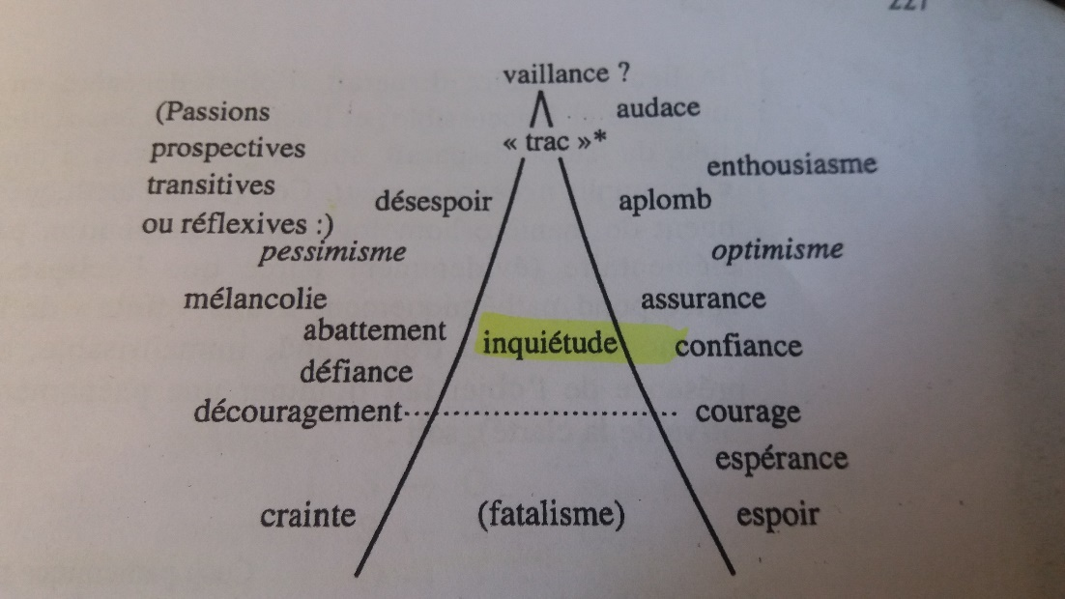
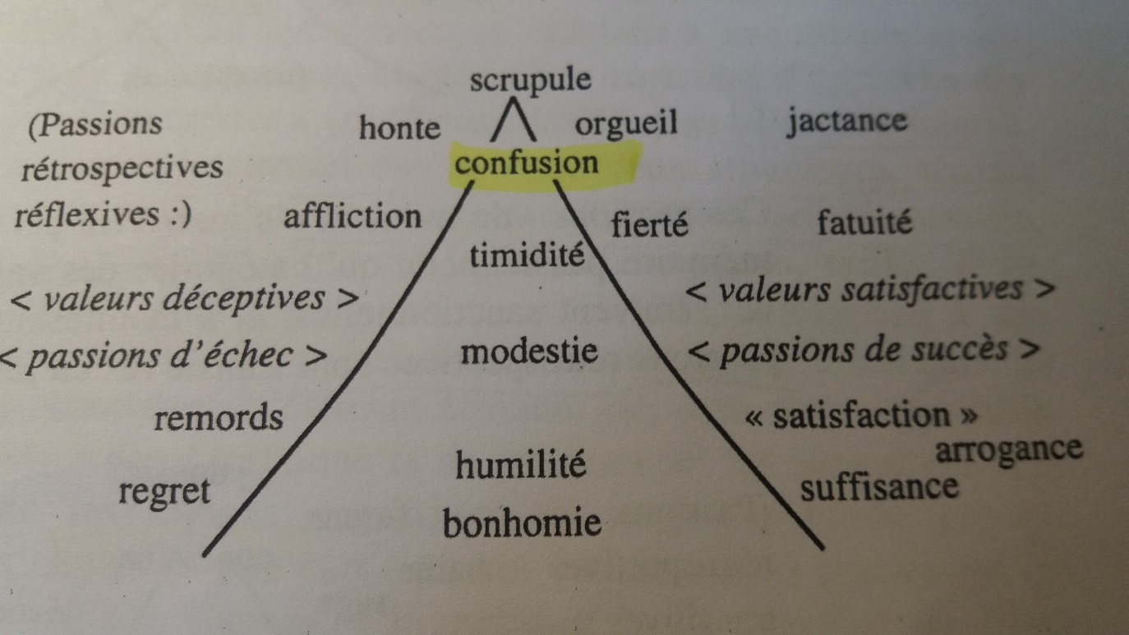
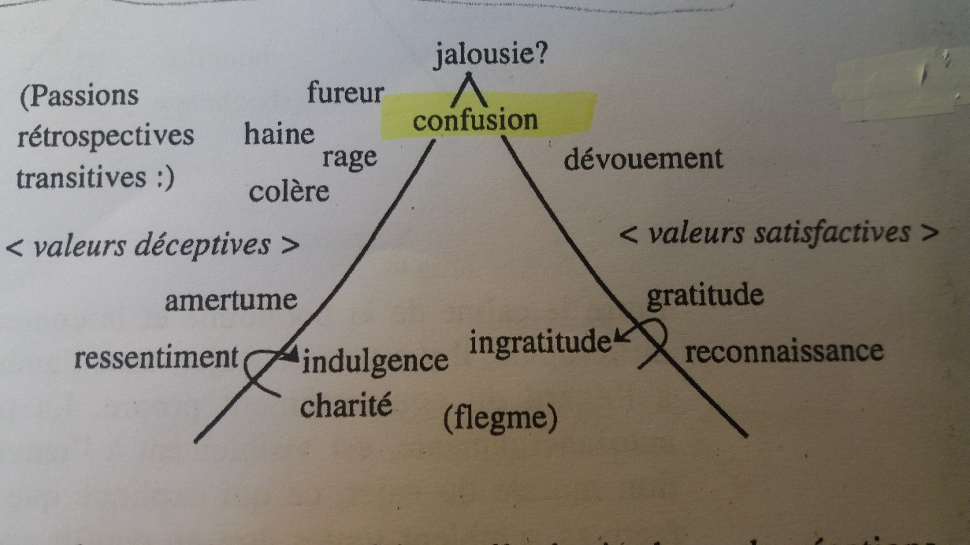

Slide 8
2. Semiotica dell’esitazione
Ipotesi : l’arte moderna stende il fruchtbarer Augenblick – prägnanter Moment del canone classico (Lessing, Goethe) nel durativo, amplia l’intervallo spazio-temporale dell’esitazione
Don Giovanni: La ci darem la mano, La mi dirai di sì: Vedi, non è lontano, Partiam, ben mio, da qui. Zerlina: Vorrei e non vorrei, Mi trema un poco il cor, Felice, è ver, sarei, Ma può burlarmi ancor! Don Giovanni: Vieni, mio bel diletto! Zerlina: Mi fa pietà Masetto.
Don Giovanni: Io cangierò tua sorte. Zerlina: Presto... non son più forte. Don Giovanni: Andiam! Zerlina: Andiam!
Duet: Andiam, andiam, mio bene, A ristorar le pene D’un innocente amor.

Slide 9
Albert Camus, Les justes, Paris, Gallimard, 1950 (renouvelé en 1977) (pp. 30-31)
Stepan
Il faut une main ferme.
Kaliayev, montrant sa main.
Regarde. Crois-tu qu’elle tremblera ?
Stepan se détourne.
Kaliayev
Elle ne tremblera pas. Quoi ! J’aurais le tyran devant moi et j’hésiterais ? Comment peux-tu le croire ? Et si même mon bras tremblait, je sais un moyen de tuer le grand-duc à coup sur.
Annekov
Lequel ?
Kaliayev
Se jeter sous les pieds des chevaux.
Stepan hausse les épaules et va s’asseoir au fond Dora
Je suis plus vieille que toi dans l’Organisation. Je sais que rien n’est simple. Mais tu as la foi…
Nous avons tous besoin de foi.
Kaliayev
La foi ? Non. Un seul l’avait
Dora
Tu as la force de l’âme. Et tu écarteras tout pour aller jusqu’au bout. Pourquoi as-tu demandé à lancer la première bombe ?

Slide 10
[…]
Entre Kaliayev, le visage couvert de larmes
Kalialev, dans l’égarement
Frères, pardonnez-moi. Je n’ai pas pu.
[…]
Stepan
Il y avait aussi la grande-duchesse. Cela faisait trop de monde, je suppose, pour notre poète. […]
Kalialev
Je ne pouvais pas prévoir… Des enfants, des enfants surtout. As-tu regardé des enfants ? Ce regard grave qu’ils ont
parfois… Je n’ai jamais pu soutenir ce regard… Une seconde auparavant, pourtant, dans l’ombre, au coin de la petite place, j’étais heureux. Quand les lanternes de la calèche ont commencé à briller au loin, mon cœur s’est mis à battre de joie, je te le jure. Il battait de plus en plus fort à mesure que le roulement de la calèche grandissait. Il faisait tant de bruit en moi. J’avais envie de bondir. Je crois que je riais. Et je disais « oui, oui… » Tu comprends ? [...] Alors, je ne sais pas ce qui s’est passé. Mon bras est devenu faible. Mes jambes tremblaient. Une seconde après, il était trop tard. (Silence. Il regarde à terre.) […]
Regardez-moi, frères, regardez-moi, Boria, je ne suis pas un lâche, je n’ai pas reculé. Je ne les attendais pas. Tout s’est passé trop vite. Ces deux petits visages sérieux et dans ma main, ce poids terrible. C’est sur eux qu’il fallait le lancer. Ainsi. Tout droit. Oh, non! Je n’ai pas pu. » (pp. 52-55)

Slide 11
[…] Voilà ce que je propose. Si vous décidez qu’il faut tuer ces enfants, j’attendrai la sortie du théâtre et je lancerai seul la bombe sur la calèche. Je sais que je ne manquerai pas mon but. Décidez seulement, j’obéirai à l’Organisation.
Stepan
L’organisation t’avait commandé de tuer le grand-duc
Kaliayev
C’est vrai. Mais elle ne m’avait pas demandé d’assassiner des enfants
Annenkov
Yanek a raison. Ceci n’était pas prévu.
Stepan
Il devait obéir.
Annenkov
Je suis le responsable. Il fallait que tout fût prévu et que personne ne pût hésiter sur ce qu’il y avait à faire. Il faut seulement décider si nous laissons échapper définitivement cette occasion ou si nous ordonnons à Yanek d’attendre la sortie du théâtre. Alexis ?
Voinov
Je ne sais pas. Je crois que j’aurais fait comme Yanek. Mais je ne suis pas sûr de moi (Plus bas.) Mais mains tremblent. (pp. 56-57)

Slide 12
Youssouf Amine Elalamy, Oussama mon amour, Casablanca, Les éditions de la croisée des chemins, 2011.
« Je me rase parce que j’ai l’intention de quitter ce monde comme j’y suis venu : dans un bain de sang et lisse comme un ver. Je sais où je vais et quand tout aura brûlé, il n’y aura plus que mon âme pour ramasser les cendres. C’est décidé, ma vie ne prolongera pas celle de mon père, pas plus que celle de mon enfant ne prolongera la mienne. Je ne marcherai pas dans ses traces et je n’en laisserai aucune. […]
Et avant même de connaître la fin de l’histoire, je savais qu’il me faudrait agir pour entretenir ces flammes qu’une main invisible avait allumées pour nous éclairer et nous montrer le chemin. Je n’avais pas encore de projet, pas même une idée de ce que je pourrais faire, seulement la conviction qu’il me faudrait un jour moi-même prendre feu pour rallumer toutes ces flammes et entretenir le souvenir de cette mémorable journée. Bientôt ce sera à mon tour de frapper et donnant de grands coups d’ailes avant de m’envoler pour de bon.
Ce qui est étrange, c’est que je ne me souviens même pas d’en avoir pris la décision. C’était là, tout simplement, une évidence qui s’était imposée à moi dès l’instant où j’avais vu l’avion s’enfoncer dans la tour avec ce bruit qui avait retenti dans mes oreilles d’un seul coup, énorme. Et ce n’était pas un seul bruit, ni même plusieurs, mais bien toutes nos voix qui s’étaient mises à hurler comme un seul homme. J’avais ressenti le choc dans ma tête puis dans mon torse, mes jambes, et jusqu’à la pointe de mes orteils. (pp. 13-15)

Slide 13
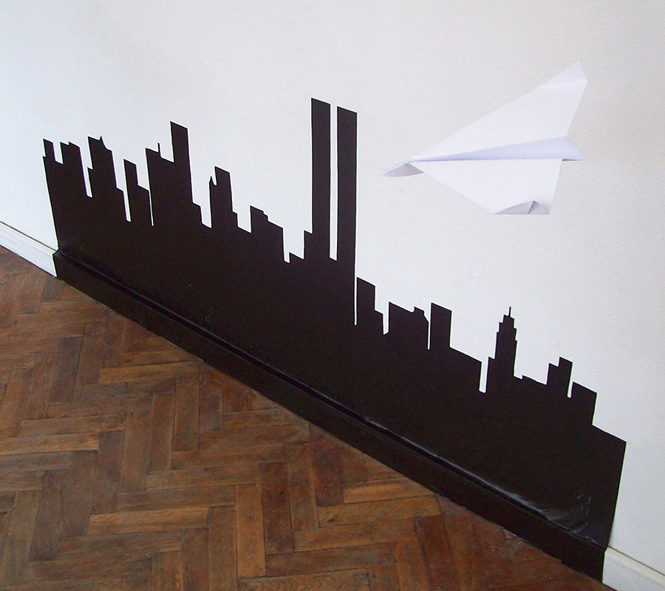
« Je baisse la tête et laisse les autres passer devant moi pour éviter de me faire bousculer. Je préfère passer inaperçu.
Je ne veux pas me faire remarquer. Et puisque je ne peux me faire transparent, je me fais discret. Je pourrais dévisager ces passagers, les regarder dans les yeux et soutenir leurs regards. Non, plus maintenant. Je dois me dominer car je ne veux prendre aucun risque. J’ai encore une dernière chose à faire, je suis seul contre tous et la moindre indiscrétion de ma part pourrait éveiller les soupçons. » (p. 78)
Édouard Rolland (2009), Hope, Installation in situ, Bruxelles

Slide 14
Gilles Deleuze, « Bartleby ou la formule » (1989) in Critique et clinique,
Paris, Minuit, 1993, pp. 89-114
Formula devastatrice
Ne un’affermazione ne una negazione. Bartleby non rifiuta e neppure accetta, avanza e si ritira in questa avanzata, si espone appena in un leggero ritrarsi del discorsi (p. 13)
Se Bartleby rifiutasse, potrebbe esser riconosciuto come ribelle o rivoltoso e avere ancora a questo titolo un ruolo sociale. Ma la formula disattiva ogni atto linguistico nelle stesso tempo in cui fa di Bartleby un puro escluso al quale nessuna posizione sociale puo essera attribuita. Di questo l’avvocato si accorge con terrore : tutte le sue speranze di riportare Bartleby alla ragione crollano perché riposano su una logica di presupposti, secondo la quale un padrone “si aspetta“ di esser obbedito, o un amico benevolo, ascoltato, mentre Balteby ha inventato una nuova logica, una logica della preferenza, che basta a minare i presupposti del linguaggio. (p. 17)
1853

Slide 15
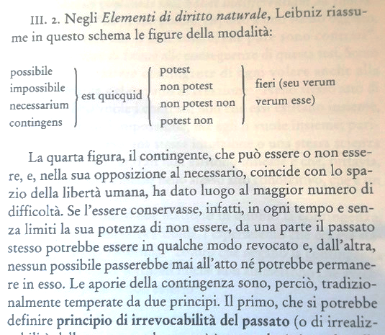
Giorgio Agamben, « Bartleby, o della contingenza », in
Gilles Deleuze/ Giorgio Agamben, Bartleby. La formula della creazione,
Macerata, Quodlibet, 1993, pp. 43-85.
« Ogni potenza di essere o di fare qualcosa è, infatti, per Aristotele, sempre anche potenza di non essere o di non fare (dynamis me einai, me energhein)» (p. 48)
I Sunniti : « demodalizzazione del mondo » (p. 54)
Credere che la volontà abbia potere sulla potenza, che il passaggio all’atto sia il risultato di una decisione che mette fine all’ambiguità delle potenza (che è sempre potenza di fare e di non fare) – questa è precisamente la perpetua illusione della morale. (p.61)
Jacques Derrida, Ethique du don, Paris, Métailié-Transition, 1992
I would prefer not to ressemble à une phrase incomplète.
Son indétermination crée une tension ; elle ouvre sur une sorte d’incomplétude réservée ; elle annonce une réserve provisoire ou de provision. N’y a-t-il pas là le secret d’une référence hypothétique à quelque providence ou prudence indéchiffrable ? […] Abraham « he would prefer not to ». Il préférerait que Dieu ne le laisse pas faire, qu’il arrête son bras, qu’il pourvoie à l’agneau de l’holocauste, que l’instant de la folle décision penche du côté du non-sacrifice, une fois le sacrifice accepté. Il ne décidera pas de ne pas, il a décidé de – mais il préférerait ne pas. […] Et le « I would prefer not to » de Barleby est aussi une passion sacrificielle qui le conduira à la mort, une mort donnée par la loi, par la société […]. » (p. 74)
p. 71
princesse de Clèves :
vuole ma non può
vs Bartleby :
può ma non vuole

Slide 16
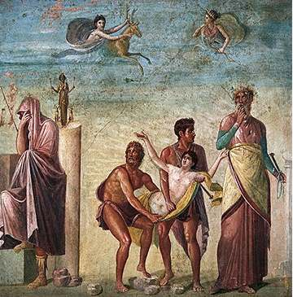
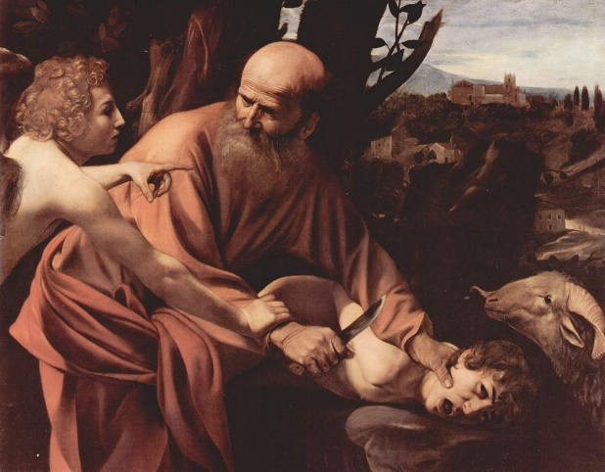
Caravaggio, Sacrificio di Isacco,
Firenze, Uffizi, o/t, 104 x 135 cm,
1603
Il sacrificio d’Ifigenia, copia del 1° sec. d.C. di un affresco di Timanthes del 4° sec. a.C, scoperto a Pompei (attualmente al Museo di Napoli)
« En gardant le secret, Abraham trahit l’éthique. Son silence, en tout cas le fait qu’il ne dévoile pas le secret du sacrifice demandé, n’est certainement pas destiné à sauver Isaac. […] dès qu’on parle, dès qu’on entre dans le milieu du langage, on perd la singularité. On perd donc la possibilité ou le droit de décider.
Toute décision devrait ainsi, en son fond, rester à la fois solitaire, secrète et silencieuse » (p.61) « Dieu le laisse libre de refuser – et c’est l’épreuve […] Dieu dit en somme à Abraham : je vois à l’instant que tu as compris ce qu’est le devoir absolu envers l’unique, qu’il faut répondre là où il n’y a ni raison à demander ni raison à donner ; je vois que non seulement tu l’as compris en pensée mais que, et c’est là la responsabilité, tu as agi, tu as mis en œuvre, tu étais prêt à passer à l’acte à l’instant même (Dieu l’arrête à l’instant où il n’y a plus de temps, où le temps n’est plus donné, c’est comme si Abraham avait déjà tué Isaac : le concept d’instant est toujours indispensable) : donc tu es déjà passé à l’acte, tu es la responsabilité absolue, tu as eu le courage de passer pour meurtrier aux yeux du monde, des tiens, de la morale et de la politique, de la généralité du général ou du générique. Et tu avais même renoncé à l’espoir. Abraham est donc à la fois le plus moral et le plus immoral, le plus responsable et le plus irresponsable des hommes […] » (p. 72)

Slide 17
Gli « indecisi » della campagna elettorale francese (marzo-maggio 2017) sono una preda e vanno « convertiti » → ipotesi : l’estetica della campagna viene abolita
Enquête électorale : les indécis détiennent la clé du scrutin présidentiel Inchiesta elettorale : gli indecisi detengono la chiave dello scrutinio presidenziale
33 % di indecisi
A cinq semaines du premier tour de la présidentielle, 66 % des électeurs seulement sont certains d’aller voter, selon la dernière vague d’enquête du Cevipof pour « Le Monde ».
LE MONDE | 17.03.2017 à 11h23
Présidentielle: Les électeurs indécis peuvent-ils faire basculer l'élection? Presidenziali : gli elettori indecisi possono fare barcollare l’elezione ? 2 su 5 di indecisi 3 settimane prima del primo turno
VOTE A trois semaines du premier tour de la présidentielle, deux électeurs sur cinq affirment que leur choix de candidat peut encore changer... http://www.20minutes.fr
Présidentielle : la chasse aux indécis est ouverte ! Presidenziali : la caccia agli indecisi è aperta!
Le Parisien 11 avril 2017
L’indeterminazione crescente e aborrita dopo lo scoppio degli affari giudiziari del candidato di destra.
« stato di eccezione » (Agamben, 2003)
« non-risposta » (Bourdieu, 1967)
« infedeltà strutturale » (Cixous, 1994)
« inanticipabile » (Derrida, 1991)
« rimodalizzazione » (Nico Cattapan, « La capacità di aspirare come passione politica », 2012)

Slide 18
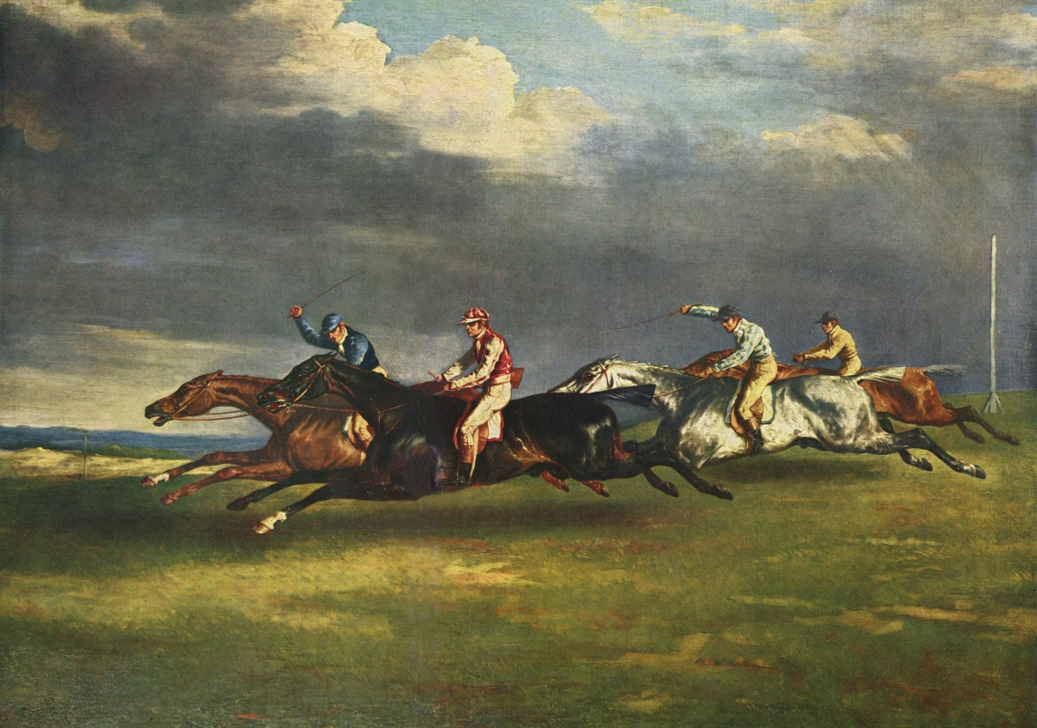
Auguste Rodin, L’Art, entretiens réunis par Paul Gsell
Grasset, 1911, Chap. 4, « Le Mouvement dans l’Art » (pp. 69-116).
Ils critiquent Géricault parce que dans sa Course d’Epsom, qui est au Louvre, il a peint des chevaux qui galopent ventre à terre, selon l’expression familière, c’est-à-dire en jetant à la fois leurs jambes en arrière et en avant. Ils disent que la plaque sensible ne donne jamais une indication semblable. Et en effet dans la photographie instantanée, quand les jambes antérieures du cheval arrivent en avant, celles d’arrière, après avoir fourni par leur détente la propulsion à tout le corps, ont déjà eu le temps de revenir sous le ventre pour recommencer une foulée, de sorte que les quatre jambes se trouvent presque rassemblées en l’air, ce qui donne à l’animal l’apparence de sauter sur place et d’être immobilisé dans cette position.
Or, je crois bien que c’est Géricault qui a raison contre la photographie : car ses chevaux paraissent courir : et cela vient de ce que le spectateur, en les regardant d’arrière en avant, voit d’abord les jambes postérieures accomplir l’effort d’où résulte l’élan général, puis le corps s’allonger, puis les jambes antérieures chercher au loin la terre. Cet ensemble est faux dans sa simultanéité ; il est vrai quand les parties en sont observées successivement et c’est cette vérité seule qui nous importe, puisque c’est celle que nous voyons et qui nous frappe.
Théodore Géricault, Le Derby d’Epsom, 1821, Paris, Louvre, h/t, 92 x 123 cm

Slide 19
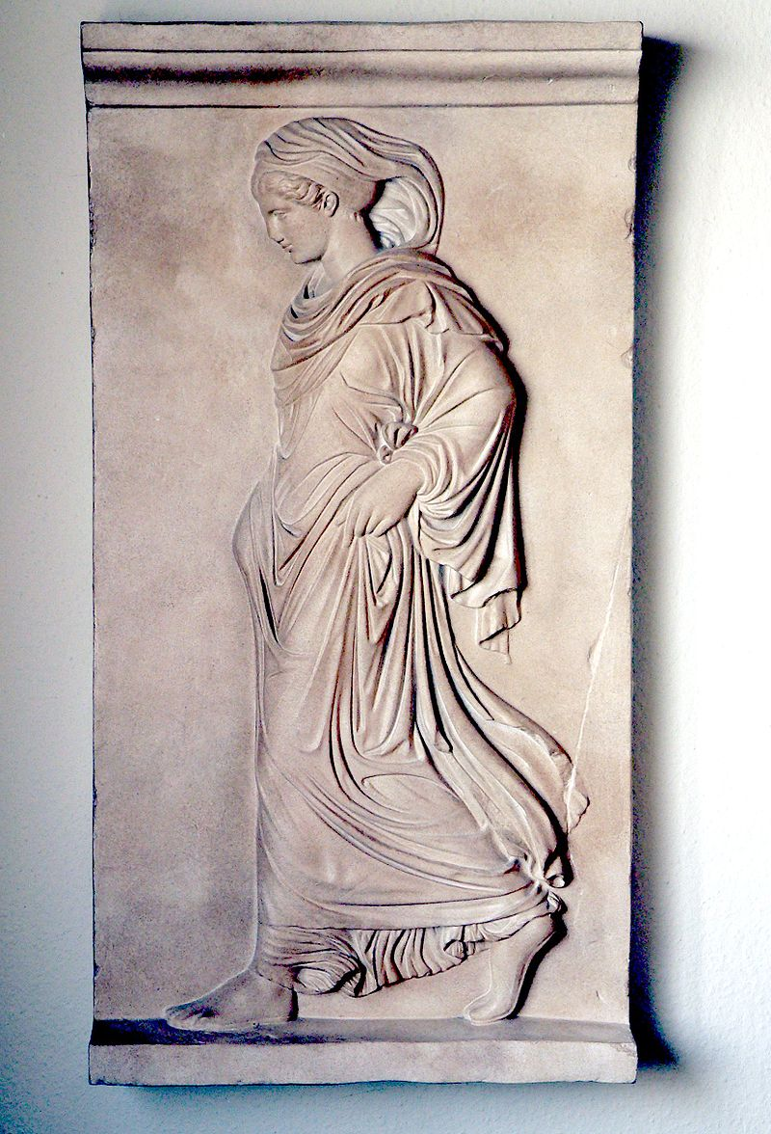
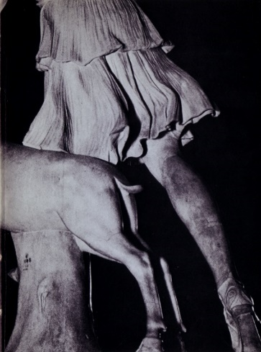
Wilhelm Jensen, Gradiva, 1903,
Sigmund Freud, Der Wahn und die Träume in Jensens Gradiva, 1906
Delirio e Sogni nella Gradiva di W. Jensen, trad. 1912
Egli dà alla fanciulla in atto di camminare il nome di Gradiva, colei che incede. (Er verleiht dem im Schreiten dargestellten Mädchen einen Namen: Gradiva, die Vorschreitende) […]
La figura rappresenta una fanciulla ben sviluppata, nell'atto di camminare; la quale ha un po’ sollevata la veste ricca di pieghe, in modo da render visibili i piedi nei sandali. Un piede posa completamente a terra, l’altro si è sollevato per proseguire dal suolo e lo tocca soltanto con la cima delle dita, mentre pianta e calcagno si innalzano quasi perpendicolari. Il passo qui rappresentato, insolito e pieno di grazia, ha probabilmente destato l’attenzione dell’artista e ora, dopo tanti secoli, eccita ed incatena lo sguardo del nostro archeologo scrutatore. (p. 11)
Das Bild stellt ein reifes junges Mädchen im Schreiten dar, welches ein reichfaltiges Gewand ein wenig aufgerafft hat, so daß die Füße in den Sandalen sichtbar werden. Der eine Fuß ruht ganz auf dem Boden, der andere hat sich zum Nachfolgen vom Boden abgehoben und berührt ihn nur mit den Zehenspitzen, während Sohle und Ferse sich fast senkrecht emporheben. Der hier dargestellte ungewöhnliche und besonders reizvolle Gang hatte wahrscheinlich die Aufmerksamkeit des Künstlers erregt und fesselt nach so viel Jahrhunderten nun den Blick unseres archäologischen Beschauers.
« et vera incessu patuit dea »
Klossowski Le Bain de Diane,
ill. éd. Pauvert
doppio senso : «Zoe Bertgang» (bel incedere)
«In un certo luogo al sole siede la Gradiva»:
Al sole
All’albergo del sole (p. 83)

Slide 20
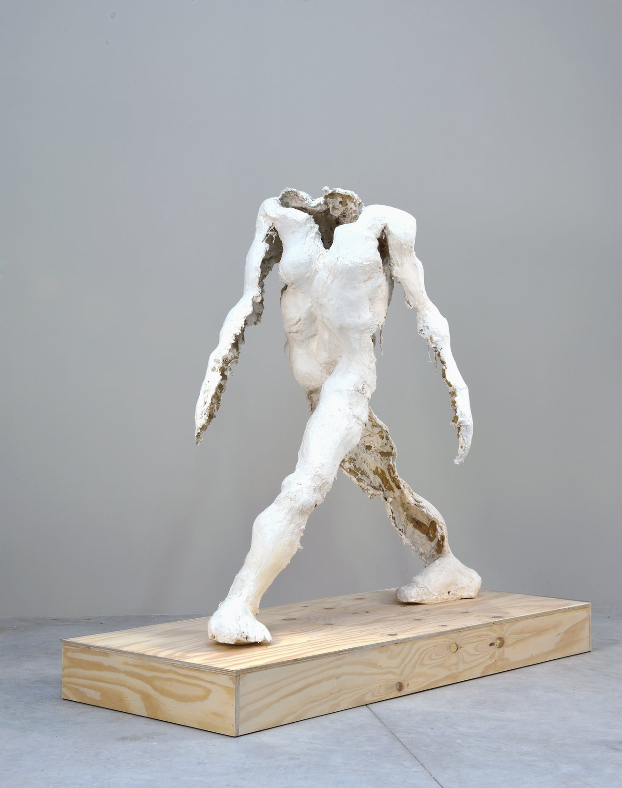
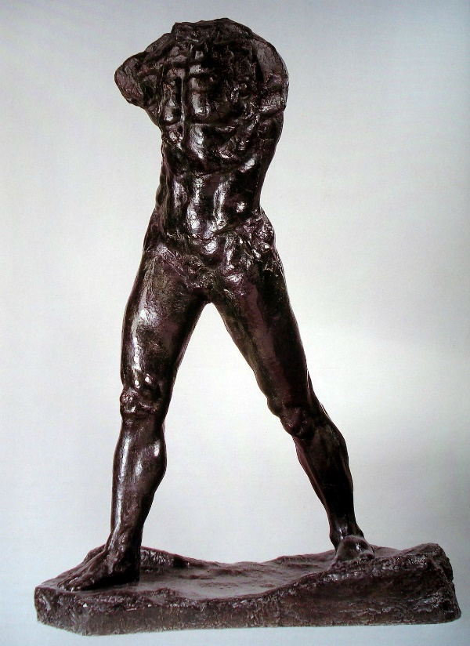
Honoré de Balzac, « Théorie de la démarche », Pathologie de la vie sociale,
2^{ième} partie, L’Europe littéraire, 1833
Auguste Rodin, L’homme qui marche,
1907, bronze, 213,5 cm / 71,7 cm / 156,5 cm
Thomas Houseago, Walking Man, 1995

Slide 21
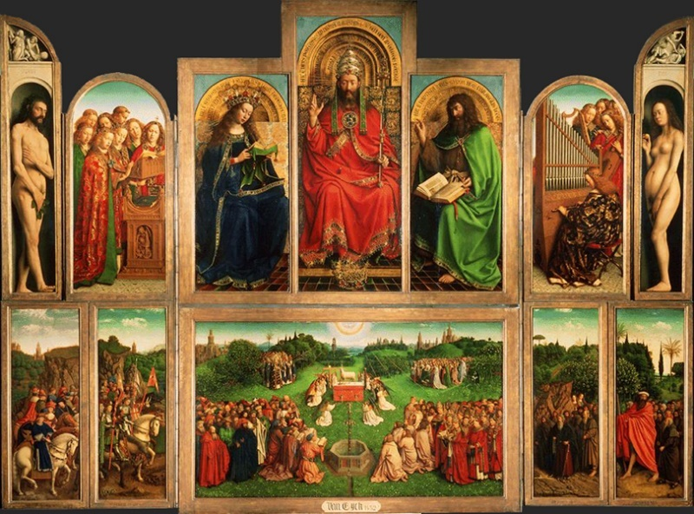
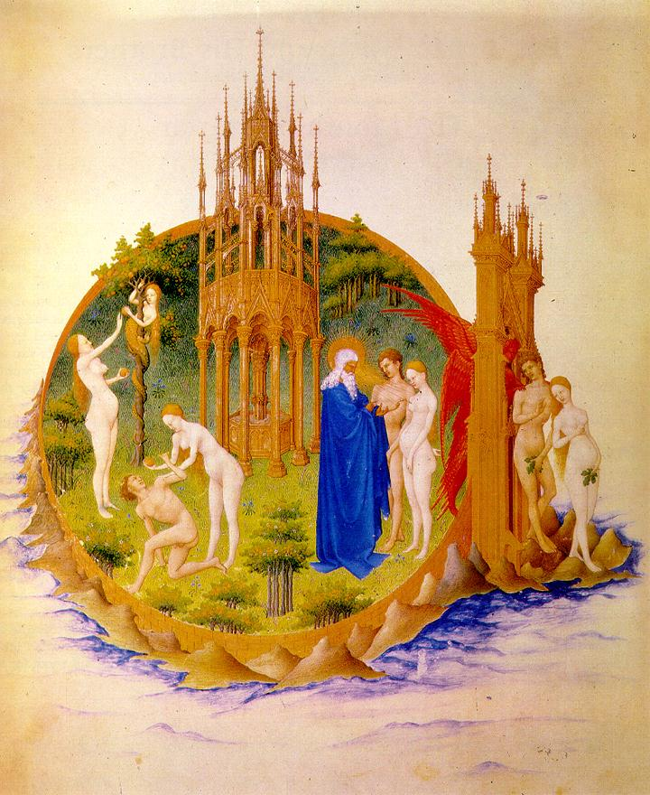
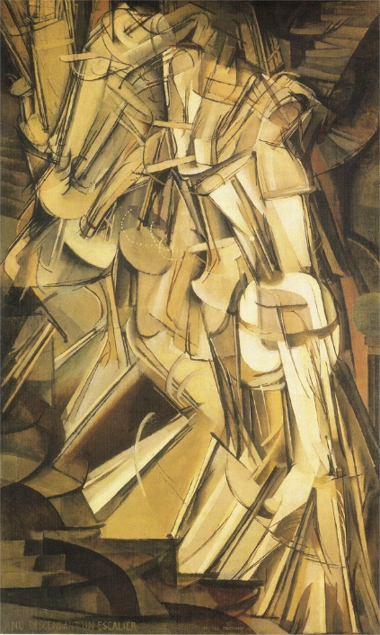
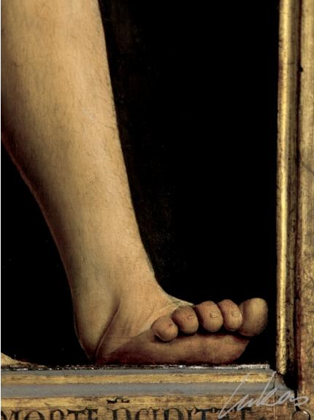
Marcel Duchamp, Nu descendant un escalier, 1912, h/t
Hubert (iniziato) e Jan van Eyck (compiuto), L’adorazione dell’agnello, 1432, polittico, olio su legno, Gand,
3,75 × 5,20 m
Les frères Limbourg, « L’expulsion du Paradis », Les très riches heures du duc de Berry, 1412-16 Illumination sur vélin, 22,5 x 13,6 cm, Musée Condé, Chantilly

Slide 22
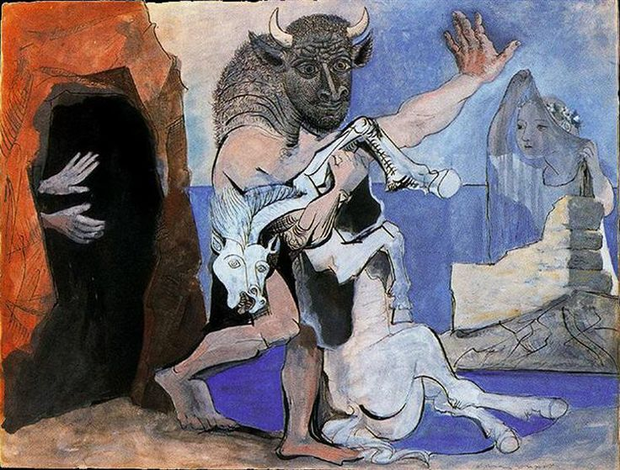
Pablo Picasso, Le Minotaure et jument morte devant une grotte, 1936, gouache et encre de Chine, 50 x 65 cm, Musée Picasso, Paris Olga Khoklova➔ Marie-Thérèse Walter 17 anni

Slide 23
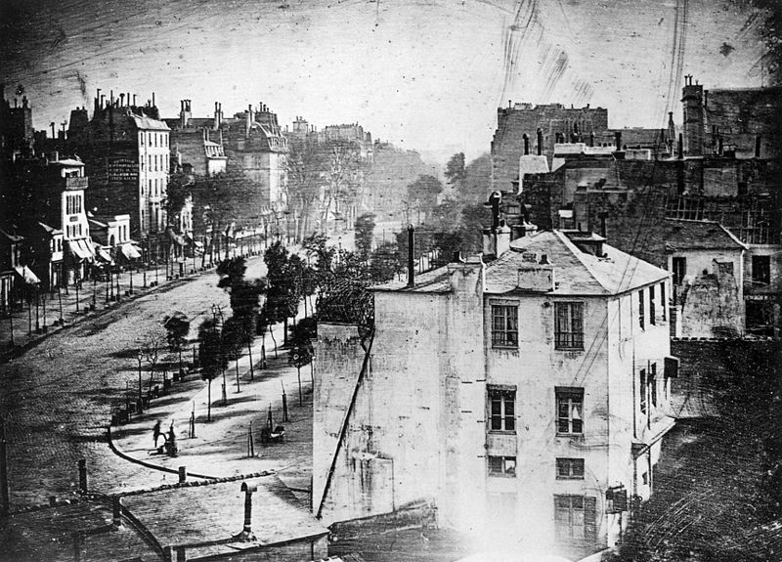
Boulevard du Temple, Paris, 3^{ième} arrondissement, Daguerréotype, 1838.
La prima fotografia di una persona. L’immagine è quella di una strada animata ma, dal fatto che il tempo d’esposizione sorpassi 10 minutes, il traffico è troppo rapido per apparire. Solo appare l’uomo in basso a sinistra che è rimasto immobile per farsi lustrare le scarpe.

Slide 24
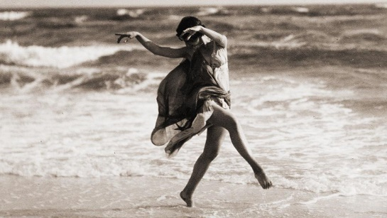
Conclusione : dare il tempo
« Une paire de charmantes jambes de soie descendit l’escalier en spirale de l’autobus qui s’arrêta : bien sûr nous savons que ceci a été usé jusqu’à la corde par les efforts mille écrivains mâles mais néanmoins elles descendirent ces jambes – et elles déçurent : le visage était révoltant »
Vladimir Nabokov, Le Don, 1937, Paris, Gallimard/folio, 1992, p. 185
« Poussant la porte en toi, je suis entré
Agir, je viens
Je suis là
Je te soutiens
Tu n’es plus à l’abandon
Tu n’es plus en difficulté
Ficelles déliées, tes difficultés tombent
Le cauchemar d’où tu revins hagarde n’est plus
Je t’épaule
Tu poses avec moi
Le pied sur le premier degré de l’escalier sans fin
Qui te porte
Qui te monte
Qui t’accomplit […] »
Henri Michaux, Poésie pour pouvoir (1948) in Face aux verrous, Paris, Gallimard, 1967
Elle semble d’abord, de ses pas pleins d’esprit, effacer de la terre toute fatigue, et toute sottise... Et voici qu’elle se fait une demeure un peu au-dessus des choses, et l’on dirait qu’elle s’arrange un nid dans ses bras blancs... Mais à présent, ne croirait-on pas qu’elle se tisse de ses pieds un tapis indéfinissable de sensations... Elle croise, elle décroise, elle trame la terre avec la durée... O le charmant ouvrage, le travail très précieux de ses orteils intelligents qui attaquent, qui esquivent, qui nouent et qui dénouent, qui se pourchassent, qui s’envolent!... Qu’ils sont habiles, qu’ils sont vifs, ces purs ouvriers des délices du temps perdu!... Ces deux pieds babillent entre eux, et se querellent comme des colombes!... Le même point du sol les fait se disputer comme pour un grain!... Ils s’emportent ensemble, et se choquent dans l’air, encore!... Par les Muses, jamais pieds n’ont fait à mes lèvres plus d’envie ! Paul Valéry, L’âme et la danse in Eupalinos ou l’architecte, Paris, Gallimard, 1924, pp. 36-37.
Isadora Duncan

